Slide 1
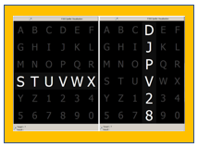
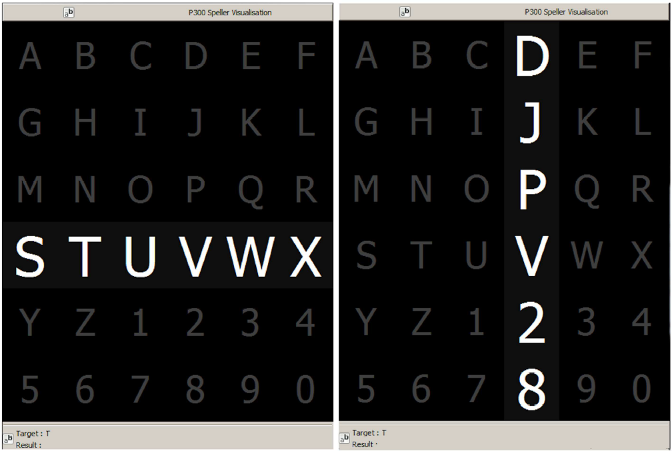
Secuencia de intensificación
(Orden aleatorio)
Intensificación

